Slide 1
Web后端开发

Slide 2



Controller
请求处理、响应数据
Service
逻辑处理
Dao
数据访问
数据库

Slide 3

Web后端开发

Slide 4
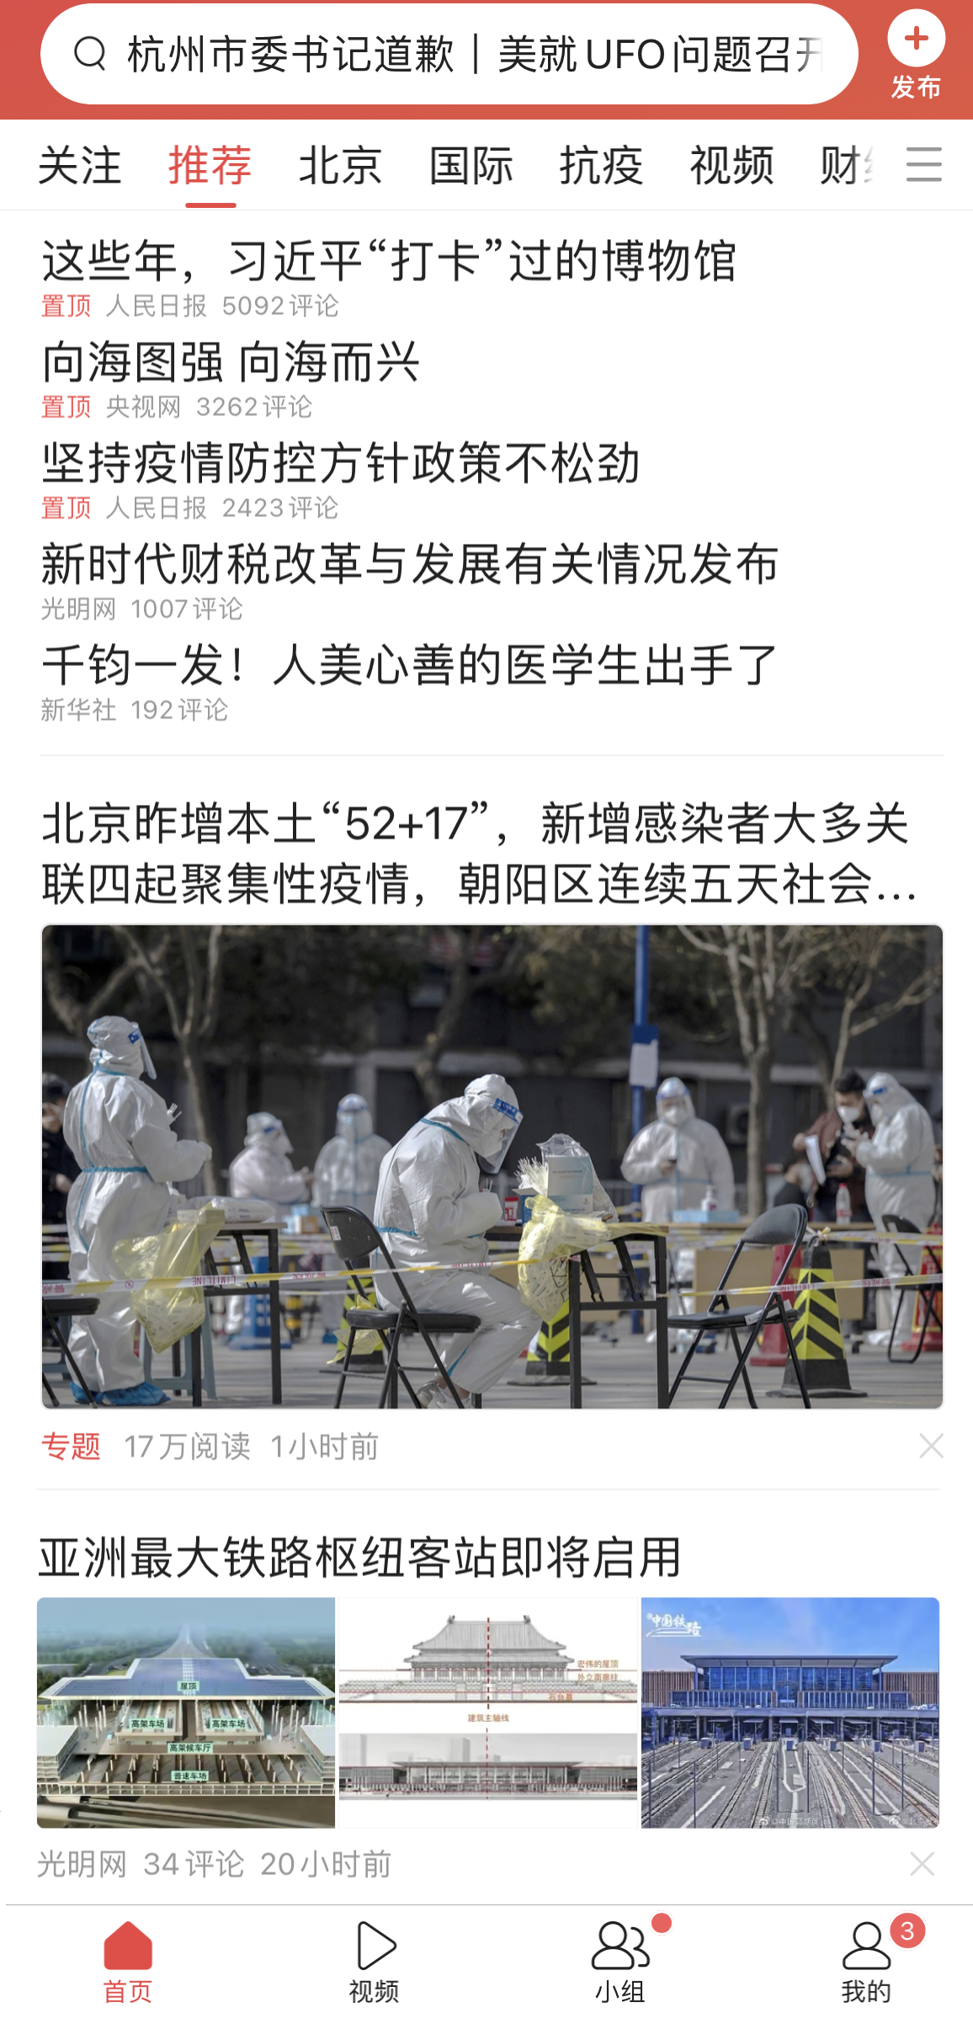

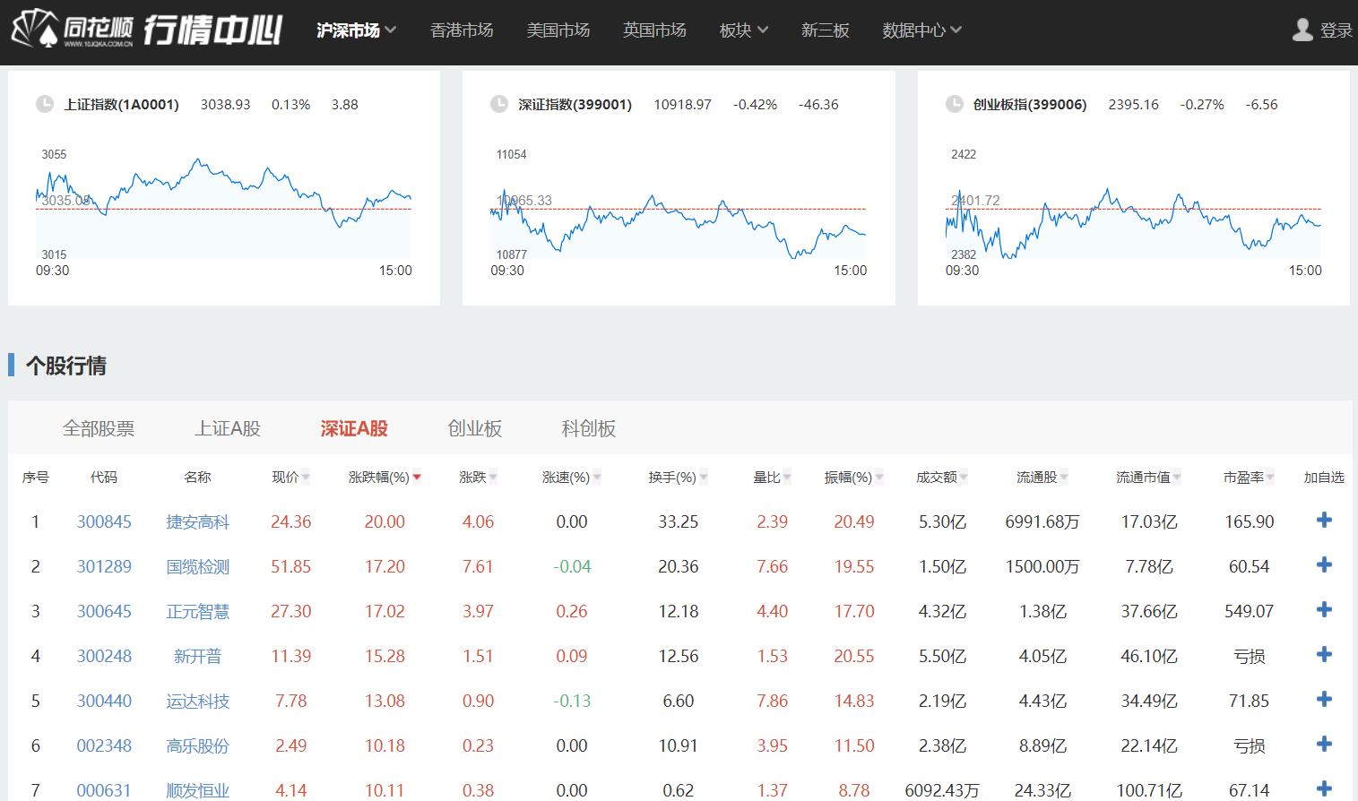
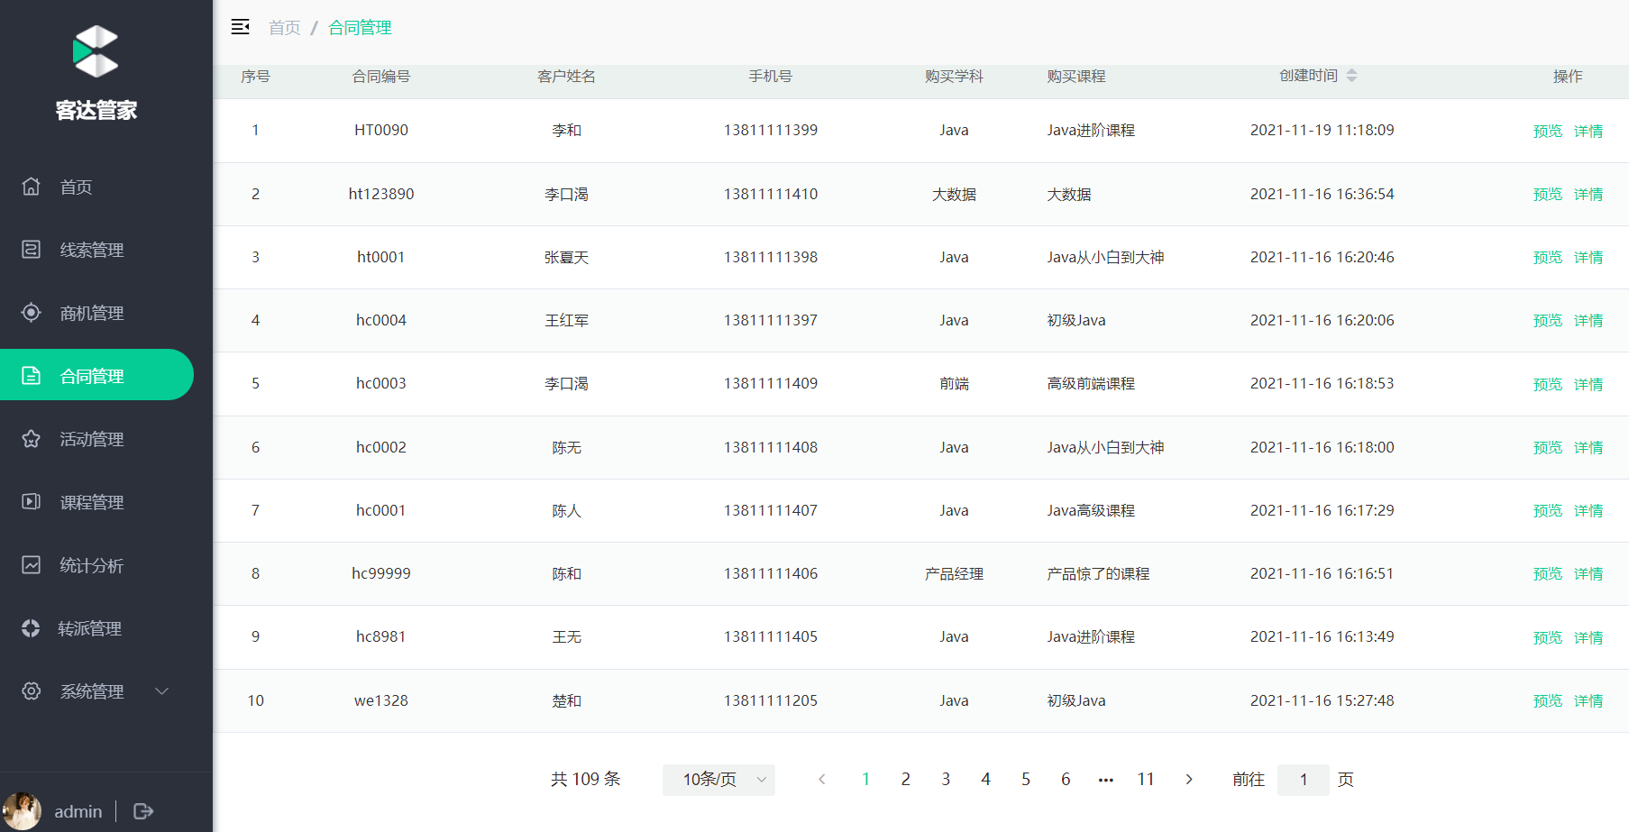
什么是数据库?
数据库：DataBase（DB），是存储和管理数据的仓库。

Slide 5
什么是数据库?
数据库：DataBase（DB），是存储和管理数据的仓库。
数据库

Slide 6


什么是数据库?
数据库：DataBase（DB），是存储和管理数据的仓库。
数据库
SQL
数据库管理系统：DataBase Management System (DBMS)，操纵和管理数据库的大型软件。
SQL：Structured Query Language，操作关系型数据库的编程语言，定义了一套操作关系型数据库统一标准。

Slide 7
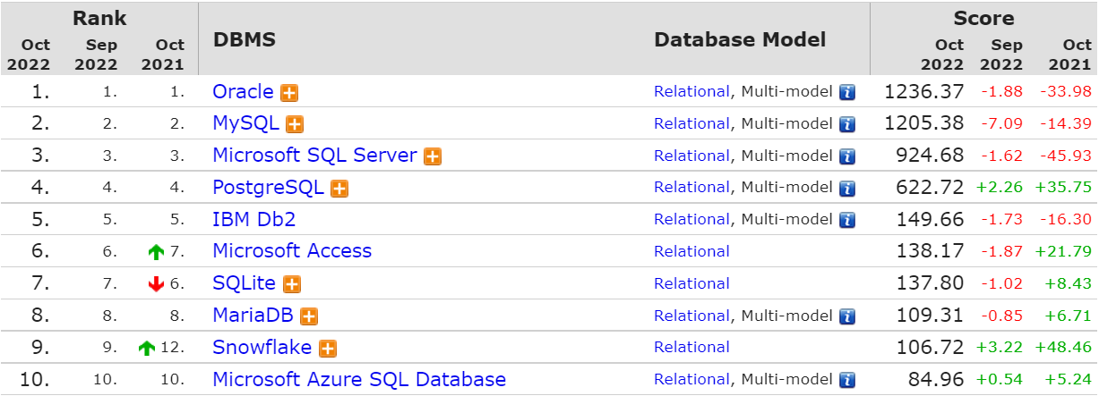
数据库产品
统 一 标 准
SQL
数据库
Oracle | 收费的大型数据库，Oracle公司的产品。
SQL Server | MicroSoft公司收费的中型的数据库。C#、.net等语言常使用。
PostgreSQL | 开源免费中小型的数据库。
DB2 | IBM公司的大型收费数据库产品。
SQLite | 嵌入式的微型数据库。如：作为Android内置数据库
MariaDB | 开源免费的中小型的数据库。
MySQL
开源免费的中小型数据库。Sun公司收购了MySQL，Oracle收购Sun公司。

Slide 8
MySQL数据库课程安排
MySQL概述
数据库设计-DDL
数据库操作-DML
数据库操作-DQL
多表设计
事务
多表查询
索引

Slide 9
MySQL数据库课程安排
数据库设计
数据库操作
数据库优化
MySQL概述
数据库操作-DML
索引
数据库设计-DDL
数据库操作-DQL
SQL优化
多表设计
事务
…
多表查询

Slide 10
MySQL概述
数据库设计-DDL
数据库操作-DML

Slide 11
MySQL概述
数据库设计-DDL
数据库操作-DML

Slide 12
MySQL概述
01
安装、配置
数据模型
SQL简介

Slide 13
MySQL概述
01
安装、配置
数据模型
SQL简介

Slide 14

MySQL安装
MySQL官方提供了两种不同的版本：
商业版本（MySQL Enterprise Edition）
收费，可以试用30天
官方提供技术支持
社区版本（MySQL Community Server）
免费
MySQL不提供任何技术支持
本课程采用的是MySQL的最新社区版（MySQL Community Server 8.0.31）。

Slide 15
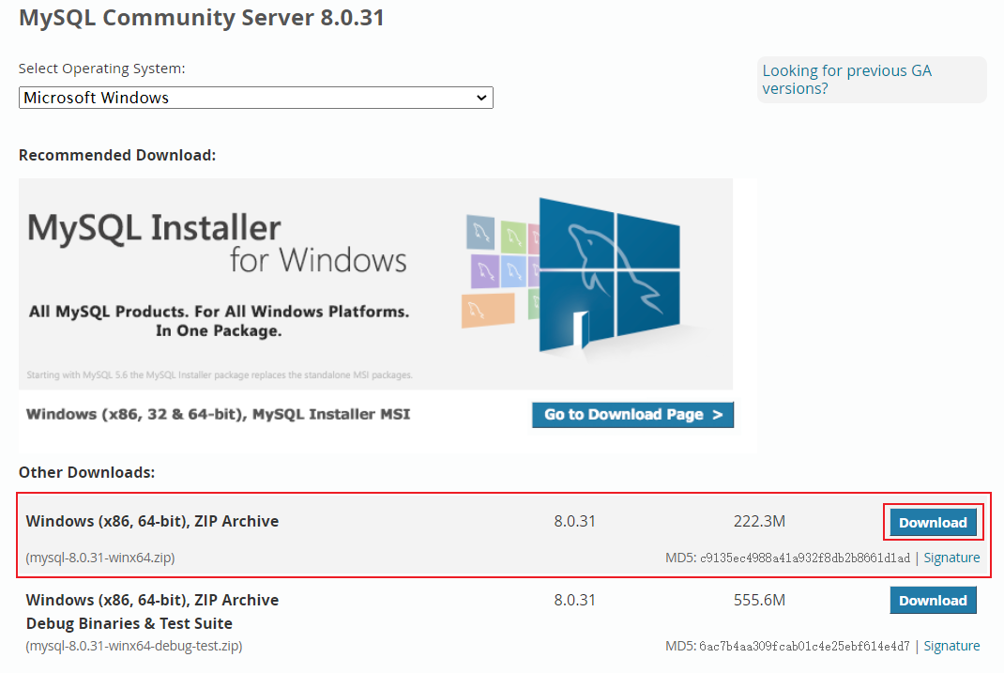

MySQL安装
官网下载地址：https://dev.mysql.com/downloads/mysql/
安装步骤，参考资料中提供的 《MySQL安装文档》

Slide 16
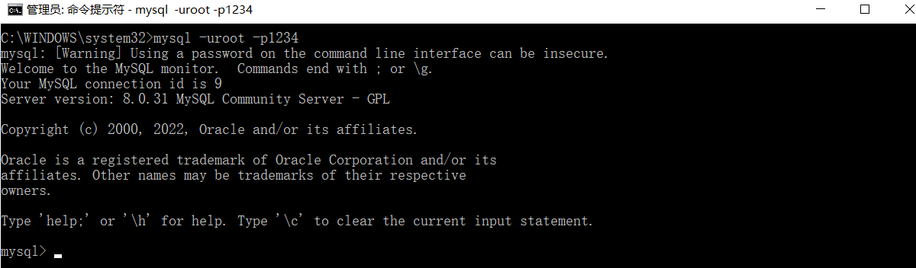
MySQL连接
语法：
mysql -u用户名 -p密码 [ -h数据库服务器IP地址 -P端口号 ]

Slide 17




MySQL-企业开发使用方式

Slide 18



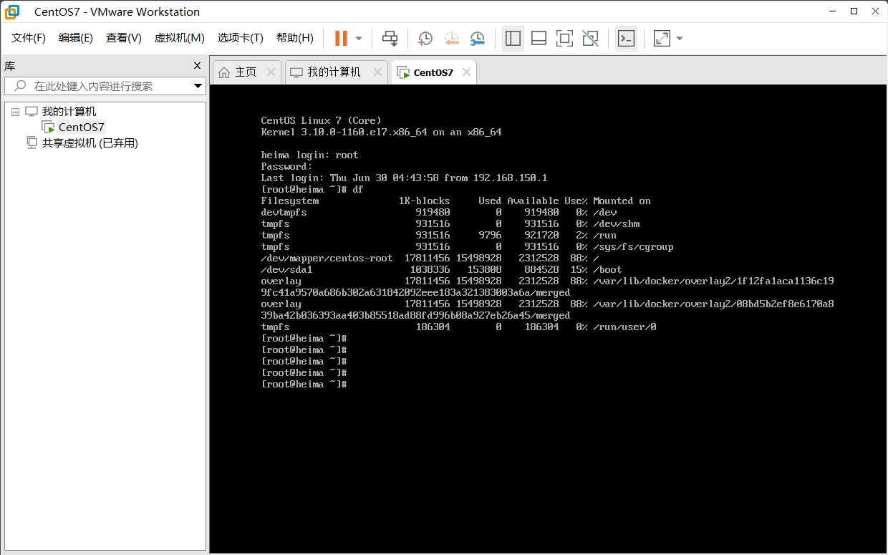







MySQL-企业开发使用方式

Slide 19
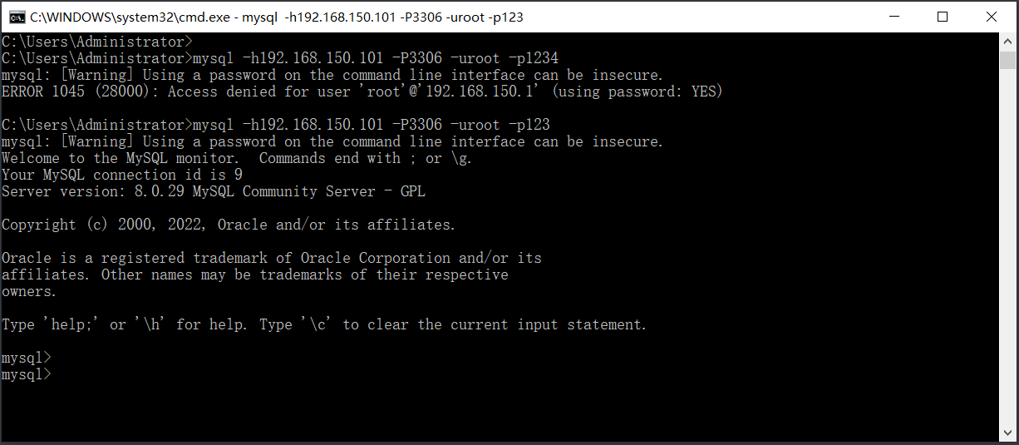
MySQL-企业开发使用方式
mysql -u用户名 -p密码 [ -h数据库服务器IP地址 -P端口号 ]

Slide 20
MySQL概述
01
安装、配置
数据模型
SQL简介

Slide 21
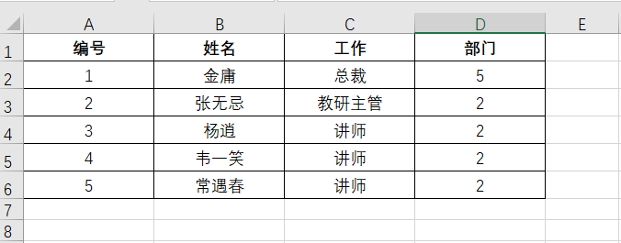
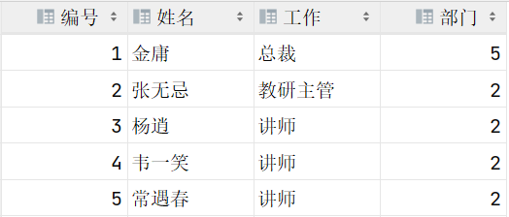
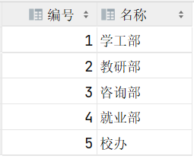
MySQL数据模型
关系型数据库（RDBMS）: 建立在关系模型基础上，由多张相互连接的二维表组成的数据库。
特点
使用表存储数据，格式统一，便于维护
使用SQL语言操作，标准统一，使用方便，可用于复杂查询
员工表
部门表

Slide 22
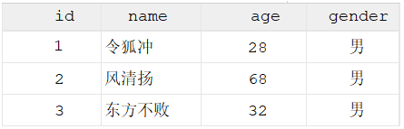

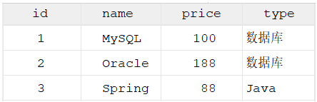


MySQL数据模型
表1
数据库1
SQL
表2
DBMS
数据库2
客户端
数据库服务器

Slide 23
MySQL概述
01
安装、配置
数据模型
SQL简介

Slide 24
SQL简介
SQL：一门操作关系型数据库的编程语言，定义操作所有关系型数据库的统一标准。
SQL语句可以单行或多行书写，以分号结尾。
SQL语句可以使用空格/缩进来增强语句的可读性。
MySQL数据库的SQL语句不区分大小写。
注释：
单行注释：-- 注释内容 或 # 注释内容(MySQL特有)
多行注释： /* 注释内容 */
通用语法
show databases；
show databases；
SHOW DATABASES；
-- show databases；
/* show databases；*/

Slide 25
SQL分类
SQL语句通常被分为四大类：
分类 | 全称 | 说明
DDL | Data Definition Language | 数据定义语言，用来定义数据库对象(数据库，表，字段)
DML | Data Manipulation Language | 数据操作语言，用来对数据库表中的数据进行增删改
DQL | Data Query Language | 数据查询语言，用来查询数据库中表的记录
DCL | Data Control Language | 数据控制语言，用来创建数据库用户、控制数据库的访问权限
DDL
DML
表1
DDL
数据库1
DQL
SQL
DDL
表2
DBMS
DDL
数据库2
客户端
数据库服务器

Slide 26
SQL通用语法
SQL分类
SQL语句可以单行/多行书写，以分号结束。
SQL语句中可以增加缩进/空格来增强可读性。
SQL语句中的关键字不区分大小写。
SQL语句注释：单行注释（-- 注释），多行注释（/* 注释 */）
DDL
DML
DQL
DCL

Slide 27
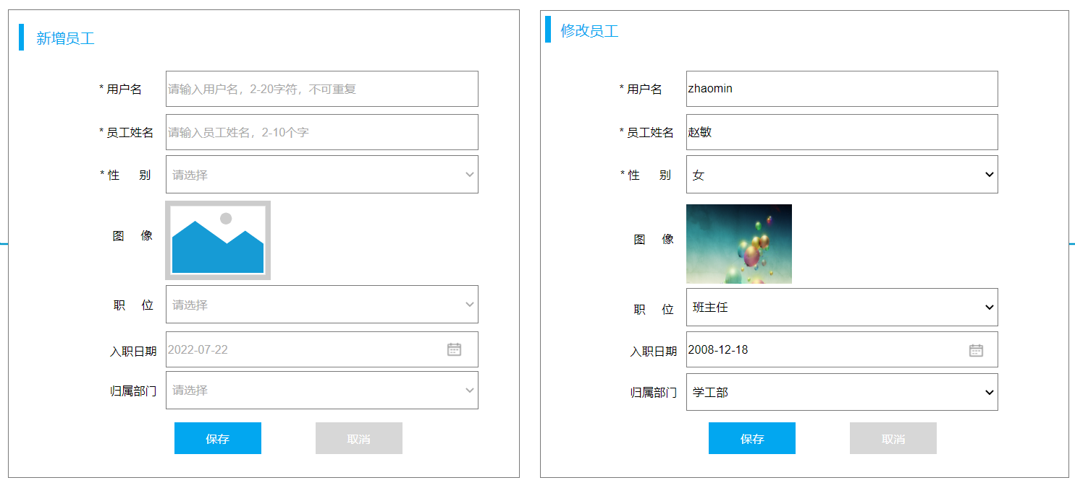
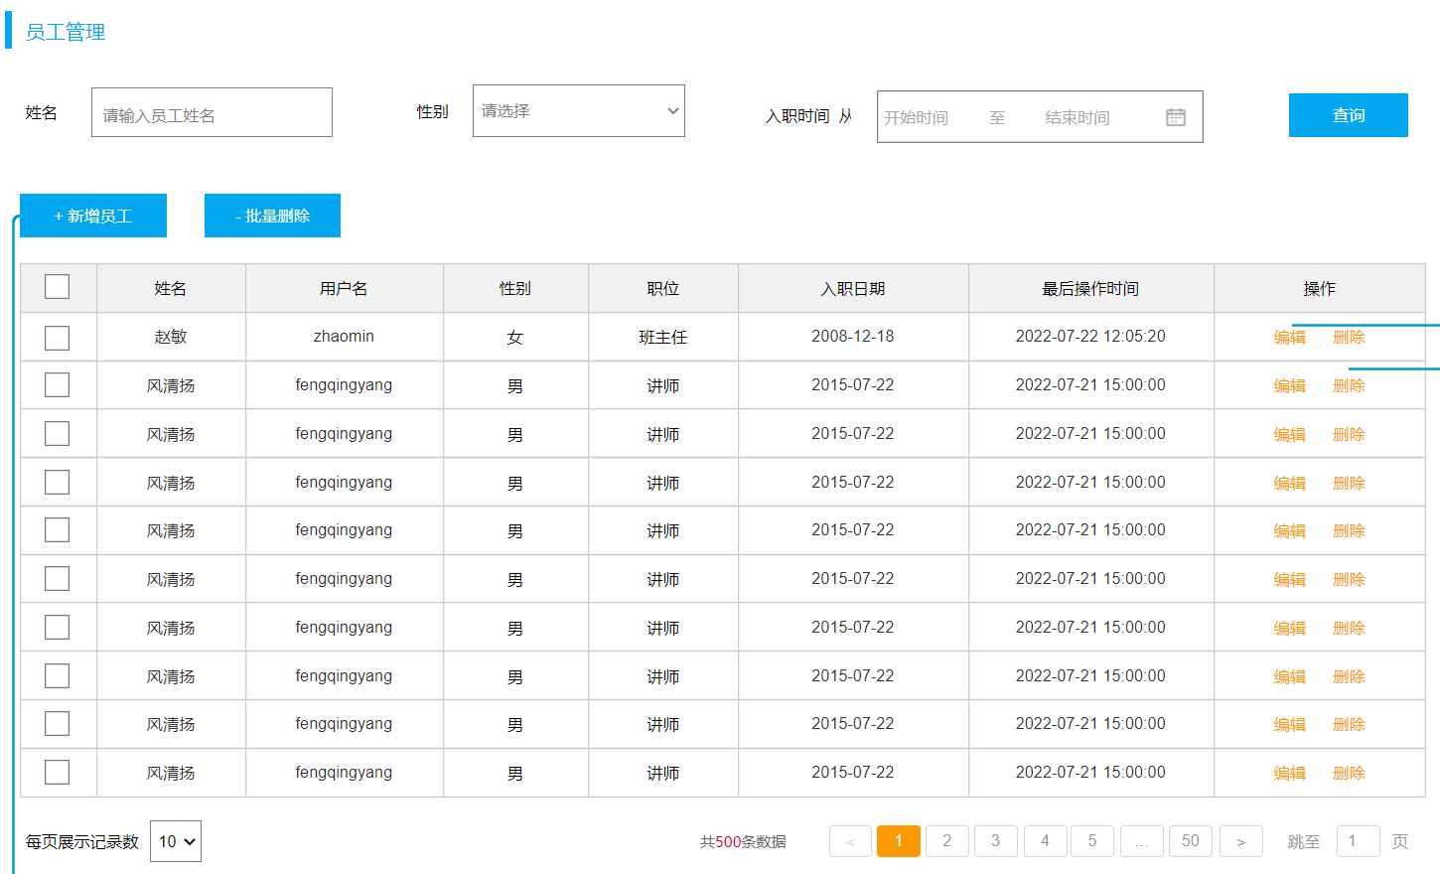
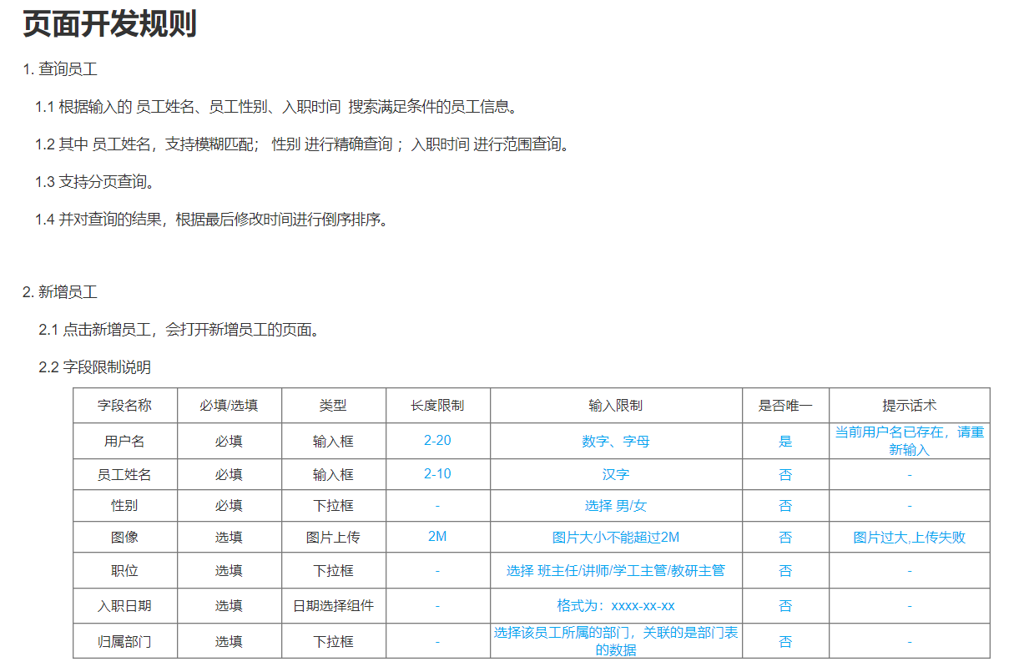

Slide 28
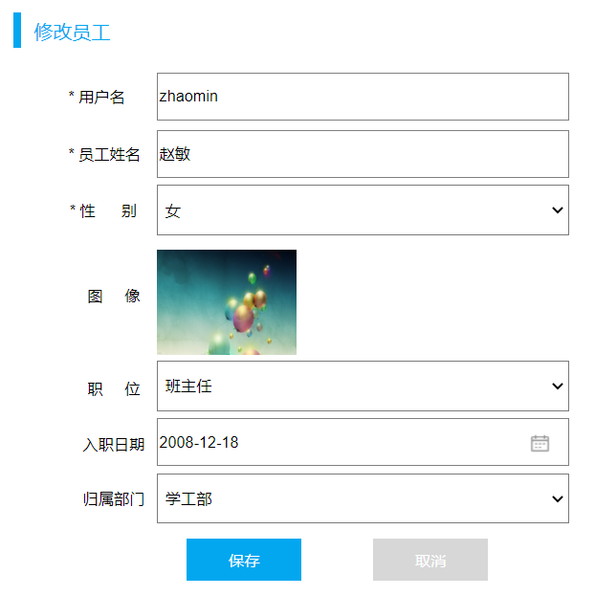
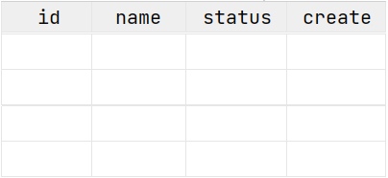
设计
概要设计、详细设计、接口设计、数据库设计
数据库
数据库设计
Java程序
数据库操作
需求+原型
优化
数据库优化
数据库优化

Slide 29
数据库设计-DDL
02

Slide 30
DDL
DDL 英文全称是 Data Definition Language，数据定义语言，用来定义数据库对象(数据库、表)。

Slide 31
数据库设计-DDL
02
数据库
表（创建、查询、修改、删除）

Slide 32
数据库设计-DDL
02
数据库
表（创建、查询、修改、删除）

Slide 33
DDL（数据库操作）
使用数据库：use 数据库名 ;
查询
使用
查询所有数据库：show databases;
查询当前数据库：select database();
创建数据库：create database [ if not exists ] 数据库名 ;
创建
删除数据库：drop database [ if exists ] 数据库名 ;
删除
注意事项
上述语法中的database，也可以替换成 schema。如：create schema db01;

Slide 34
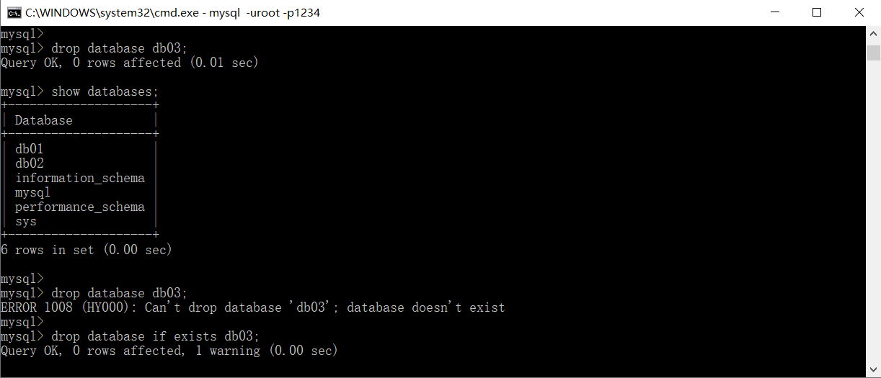



MySQL客户端工具

Slide 35




MySQL客户端工具-图形化工具
DataGrip
介绍：DataGrip是JetBrains旗下的一款数据库管理工具，是管理和开发MySQL、Oracle、PostgreSQL的理想解决方案。
官网： https://www.jetbrains.com/zh-cn/datagrip/
安装： 参考资料中提供的《DataGrip安装手册》

Slide 36
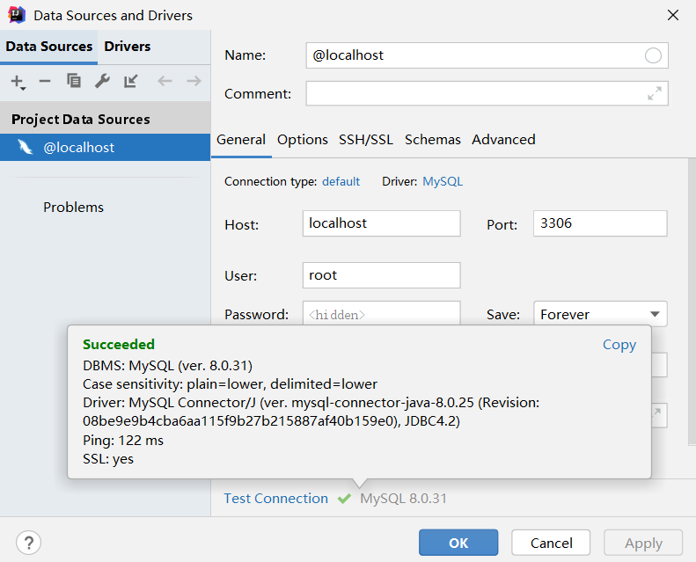
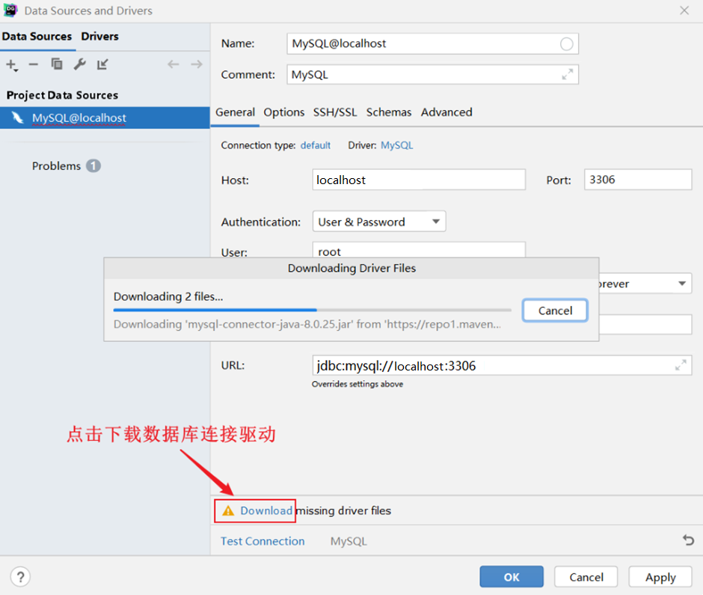
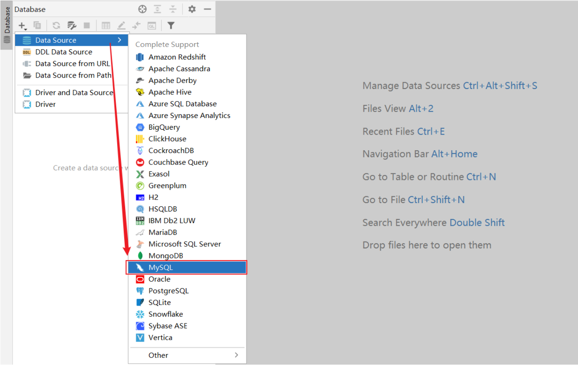
MySQL图形化管理工具

Slide 37
数据库设计-DDL
02
数据库
表（创建、查询、修改、删除）

Slide 38
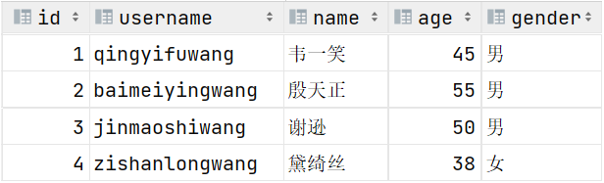
DDL（表操作）
唯一
标识
非空
非空
默认:男
约束
create table 表名(
字段1 字段类型 [ 约束 ] [ comment 字段1注释 ] ,
......
字段n 字段类型 [ 约束 ] [ comment 字段n注释 ]
) [ comment 表注释 ] ;
概念：约束是作用于表中字段上的规则，用于限制存储在表中的数据。
目的：保证数据库中数据的正确性、有效性和完整性。
创建
唯一
约束 | 描述 | 关键字
非空约束 | 限制该字段值不能为null | not null
唯一约束 | 保证字段的所有数据都是唯一、不重复的 | unique
主键约束 | 主键是一行数据的唯一标识，要求非空且唯一 | primary key
默认约束 | 保存数据时，如果未指定该字段值，则采用默认值 | default
外键约束 | 让两张表的数据建立连接，保证数据的一致性和完整性 | foreign key
(auto_increment自增)

Slide 39
DDL（表操作）
数据类型
MySQL中的数据类型有很多，主要分为三类：数值类型、字符串类型、日期时间类型。
参照 《MySQL数据类型》

Slide 40

根据页面原型/需求创建表(设计合理的数据类型、长度、约束)
请参考资料中提供的《黑马-tlias智能学习辅助系统》页面原型，设计员工管理模块的表结构(暂不考虑所属部门字段)。

Slide 41
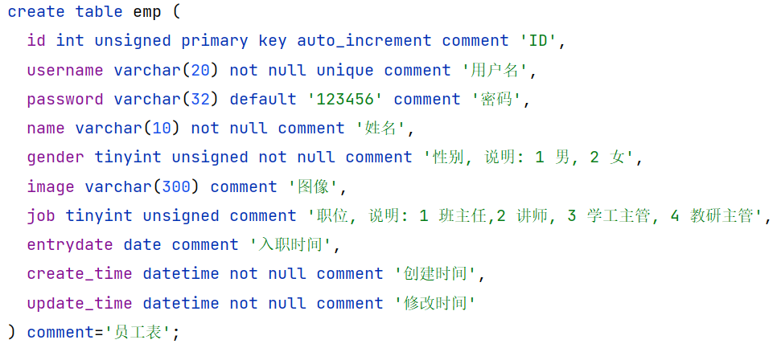
根据页面原型/需求创建表(设计合理的数据类型、长度、约束)
原型字段
基础字段
id
类型
约束
create_time
页面原型 + 需求
update_time
设计表结构的基本流程
注意事项
create_time：记录的是当前这条数据插入的时间。 update_time：记录当前这条数据最后更新的时间。

Slide 42
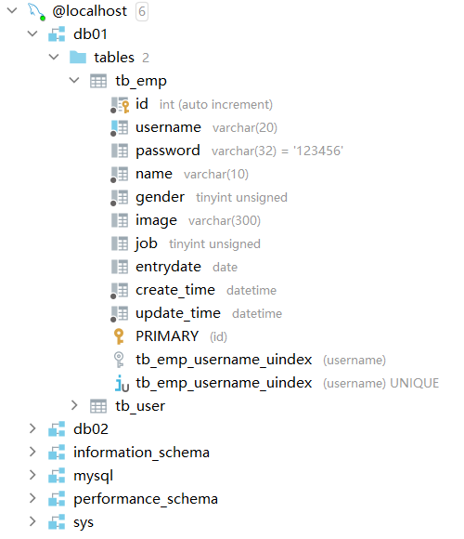
DDL（表操作）
查询当前数据库所有表：show tables;
查询表结构：desc 表名;
查询建表语句：show create table 表名;
查询

Slide 43
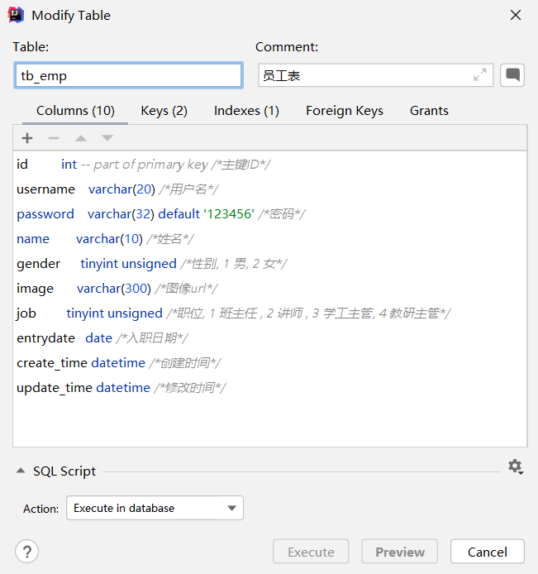
DDL（表操作）
添加字段：alter table 表名 add 字段名 类型(长度) [comment 注释] [约束];
修改字段类型：alter table 表名 modify 字段名 新数据类型(长度);
修改字段名和字段类型：alter table 表名 change 旧字段名 新字段名 类型 (长度) [comment 注释] [约束];
删除字段：alter table 表名 drop column 字段名;
修改表名： rename table 表名 to 新表名;
修改

Slide 44
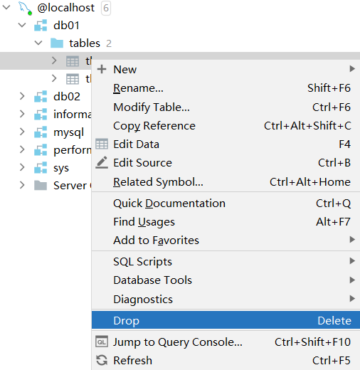
DDL（表操作）
删除表：drop table [ if exists ] 表名;
删除
注意事项
在删除表时，表中的全部数据也会被删除。

Slide 45
数据库设计-DDL
数据库 - 创建、查询、使用、删除
表结构 - 创建（语法、约束、数据类型、设计）、查询、修改、删除

Slide 46
设计
概要设计、详细设计、接口设计、数据库设计
数据库
数据库设计
Java程序
数据库操作
原型 + 需求
优化
优化
索引、SQL优化、分库分表
数据库优化

Slide 47
数据库操作-DML
03

Slide 48
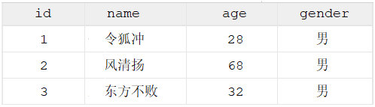
DML
DML英文全称是Data Manipulation Language(数据操作语言)，用来对数据库中表的数据记录进行增、删、改操作。
添加数据（INSERT）
修改数据（UPDATE）
删除数据（DELETE）

Slide 49
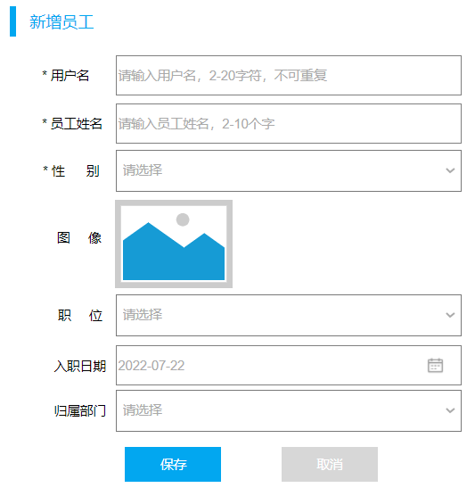
DML（INSERT）
指定字段添加数据：insert into 表名 (字段名1, 字段名2) values (值1, 值2);
全部字段添加数据：insert into 表名 values (值1, 值2, ...);
批量添加数据（指定字段）：insert into 表名 (字段名1, 字段名2) values (值1, 值2), (值1, 值2);
批量添加数据（全部字段）：insert into 表名 values (值1, 值2, ...), (值1, 值2, ...);
insert语法
注意事项
插入数据时，指定的字段顺序需要与值的顺序是一一对应的。
字符串和日期型数据应该包含在引号中。
插入的数据大小，应该在字段的规定范围内。

Slide 50
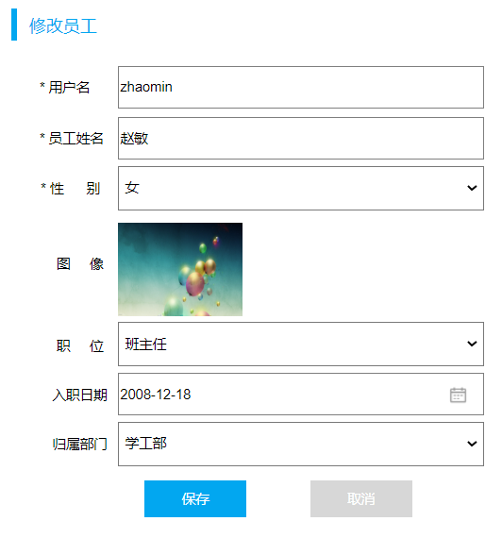
DML（UPDATE）
修改数据：update 表名 set 字段名1 = 值1 , 字段名2 = 值2 , .... [ where 条件 ] ;
update语法
注意事项
修改语句的条件可以有，也可以没有，如果没有条件，则会修改整张表的所有数据。

Slide 51
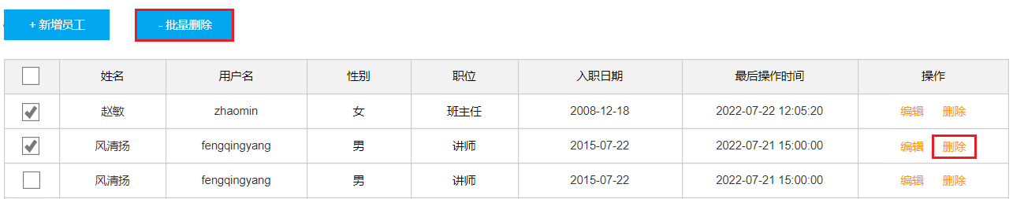
DML（DELETE）
删除数据：delete from 表名 [ where 条件 ];
delete语法
注意事项
DELETE 语句的条件可以有，也可以没有，如果没有条件，则会删除整张表的所有数据。
DELETE 语句不能删除某一个字段的值(如果要操作，可以使用UPDATE，将该字段的值置为NULL)。

Slide 52
添加
修改
删除
insert into 表名(字段列表) values (字段值列表);
update 表名 set 字段名=字段值 , 字段名=字段值 [ where 条件 ]
delete from 表名 [ where 条件 ]

